Slide 1


Maitrise d'outil informatique et logiciels
BASE DE DONNEES PLURIDISCIPLINAIRE
El AROUSSI El mehdi
Elaroussi.e@ucd.ac.ma

Slide 2

Plan de la présentation
Qu’est-ce que Scopus ?
Comment y accéder ?
Rechercher sur Scopus
Les types de recherche
Interroger Scopus : Recherche de documents
Interroger Scopus : Recherche « Auteurs »
Construire une équation de recherche dans Scopus
Appliquer des filtres à sa recherche
Les résultats : consulter, analyser, sauvegarder
Fonctions avancées
Pour aller plus loin

Slide 3



Caractéristiques de Scopus

Slide 4
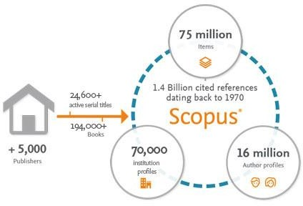
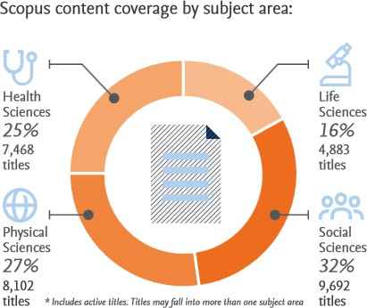
Caractéristiques de Scopus
Base de données bibliographique et bibliométrique lancée par Elsevier en 2004
Période de couverture : depuis 1960
75 millions de notices
8,5 millions d’Articles en Open Access
9 millions de conferences papers
24,600 titres de revues
4 000 en Gold Open Access
740 Book series
300 trade publications
Articles in press (accepted for publication)
194 000 ouvrages
5,000 publishers (dont Elsevier)
Citations

Slide 5
Quelques fonctionnalités intéressantes
Des données sont antérieures à 1996 et peuvent remonter jusque 1823.
« Topics » et « Related Documents »
La fonctionnalité « Cited by » est disponible à partir de 1996 (nombre de citations par article).
Scopus mentionne les MeSH, PubMed Id, EMTREE medical terms, EMTREE drug terms.
L’ « Author details » mentionne le nombre total de citations pour l’auteur, n° ORCID, et h-Index.
Possibilité d’export dans différents formats dont RIS, text, CSV…

Slide 6
Description du contenu
50-230℅
1.4 billion
Plus de couverture dans toutes les régions du monde que les concurrents
références citées
70,000
16 million+
profils d'auteurs
profils d'affiliation
4,000
100℅
des universités et 150 organismes de recherche de premier plan font confiance aux données de Scopus à des fins d'évaluation et d'évaluation de la recherche
du contenu de Scopus est sélectionné par le Content Selection & Conseil consultatif indépendant, qui est strict en matière de qualité et d'éthique de publication
365 quotidien
mises à jour de contenu

Slide 7



Description du contenu
Scopus couvre différents types de sources pour une raison
Scopus covers different source types for a reason
JOURNALS
CONFERENCES
BOOKS
Timely
Peer-reviewed
(formal research)
Preliminary research(can be a bit less formal)
Newer ideas
Thorough analysis of
a specific topic
Tous les champs de sujet ; mais des champs typiques avec un ratio élevé de journal
Publication : chimie, biologie, sciences de la santé, etc.
Principalement important dans les domaines liés à l'informatique et à l'ingénierie
Principalement important en sciences sociales et en arts et sciences humaines
Différents types de sources sont ajoutés pour garantir que la couverture, les profils de découvrabilité et la mesure de l'impact de la recherche dans tous les domaines sont pris en compte dans Scopus

Slide 8
Originalité de Scopus
Base de données bibliographiques
Base de données de citations
Évolution des citations
Indicateurs alternatifs PlumXmetrics (consultations, réseaux sociaux)
Profils d’auteurs
Profils d’institutions
Indicateurs de performance de revues

Slide 9
Qu’est-ce qu’une base de données bibliographiques ?
Elle donne accès aux références de documents, appelées notices bibliographiques, regroupées et organisées en fichier informatique
La notice bibliographique :
Décrit les éléments d'une source d'information : ouvrage, article, conférence, etc.
L'information est inscrite dans des champs (fields) spécifiques : auteur,
titre, éditeur, etc.
Elle fournit une information à valeur ajoutée :
Organisée, structurée
Sélectionnée, validée
Normalisée

Slide 10

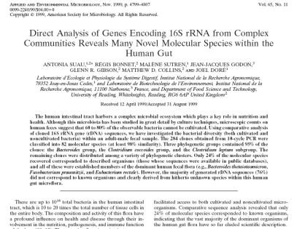
Qu’est-ce qu’une base de données bibliographiques ?
Notice 1
Notice 2
Notice 3
…
Auteur(s) : Suau, A ..
Titre : Direct analysis of genes.. Journal : Applied and environmental microbiology Date :1999
Vol : 65
N° : 11
Pages : 4799-4807
Mots-clés : PHYLOGENETIC ANALYSIS;
MICROBIAL DIVERSITY; QUANTITATION; …
Base de données bibliographiques
Article
Notice bibliographique

Slide 11

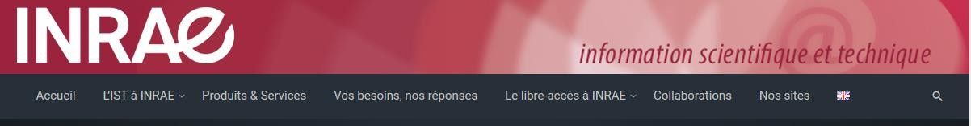

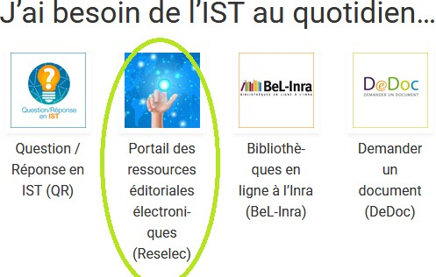

Accéder à Scopus
https://ist.inrae.fr/

Slide 12
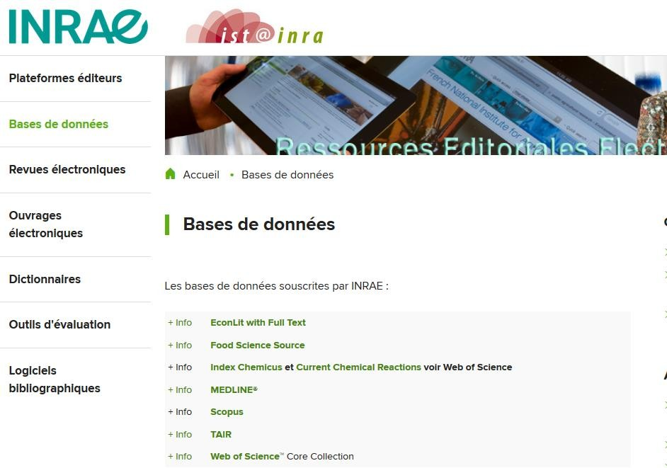


Accéder à Scopus

Slide 13
Conditions d’accès
Etre enregistré dans l’annuaire LDAP de INRAE
(personnel non INRAE des UMR compris)
dossier administratif INRAE RH-Access à jour
Paramétrer son navigateur avec la procédure Revelec
https://www6.inrae.fr/reselec/Media/fichiers/Aides/Acceder- aux-ressources/document-d-aide-a-la-configuration- revelec.pac

Slide 14





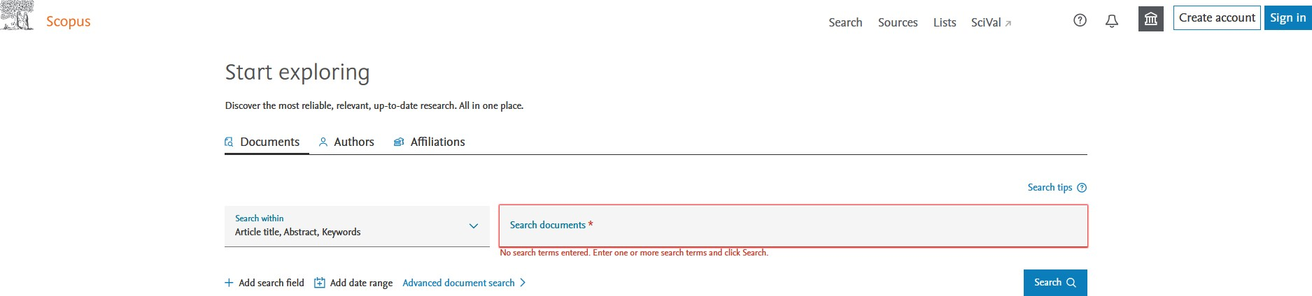


Scopus : écran d’accueil
Plateforme d’évaluation Scival
Création d’un compte et/ou authentification
Fenêtres de
recherche
Panier temporaire
Alertes
Liste des
revues
Aides et
tutoriels

Slide 15


Slide 16
Les différentes étapes d’une recherche bibliographique
Rechercher
Méthodologie de recherche
Consulter les résultats
Consulter, affiner, analyser les résultats, modifier la recherche
Gérer les résultats
Exporter les références, sauvegarder l’historique de recherche, créer une alerte

Slide 17
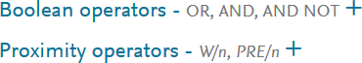
Rechercher
La recherche peut porter sur plusieurs critères :
un nom d’auteur,
un titre de journal,
un nom d’organisation,
une adresse
des mots-clés libres dans titre, résumé ou mots-clés
Ces critères peuvent être combinés entre eux avec des opérateurs
Recherche par défaut les formes plurielles et les formes associées (stemming)
L’emploi des guillemets permet de faire des recherches d’expression avec
stemming alors que l’utilisation d’accolades rend possible la recherche exacte

Slide 18
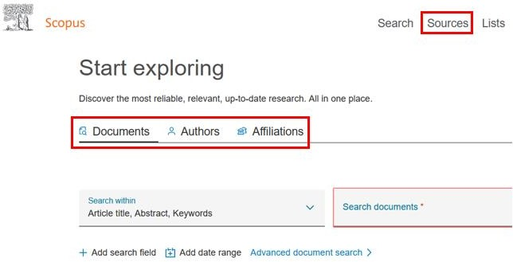
Rechercher
Les types de recherche
Documents
Authors
Affiliations
Advanced
Modules Bases de données – SCOPUS – 2022-2023

Slide 19
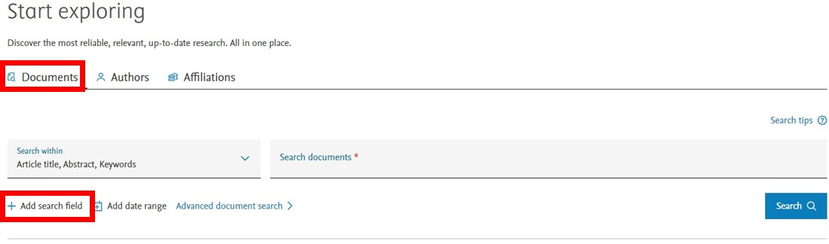
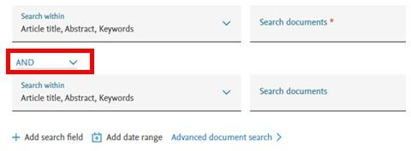
Rechercher
Recherche de documents
Lancer une recherche de Documents
Barre de recherche
Champ sélectionné
« + Add search field »
Modules Bases de données – SCOPUS – 2022-2023

Slide 20
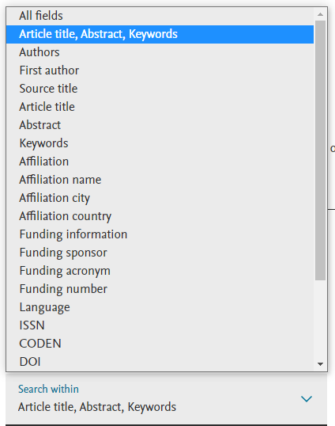
Rechercher
Recherche de documents
Lancer une recherche de Documents
Champs moins nombreux qu’en Recherche Avancée
« Article title, Abstract, Keywords » par défaut
Modules Bases de données – SCOPUS – 2022-2023

Slide 21
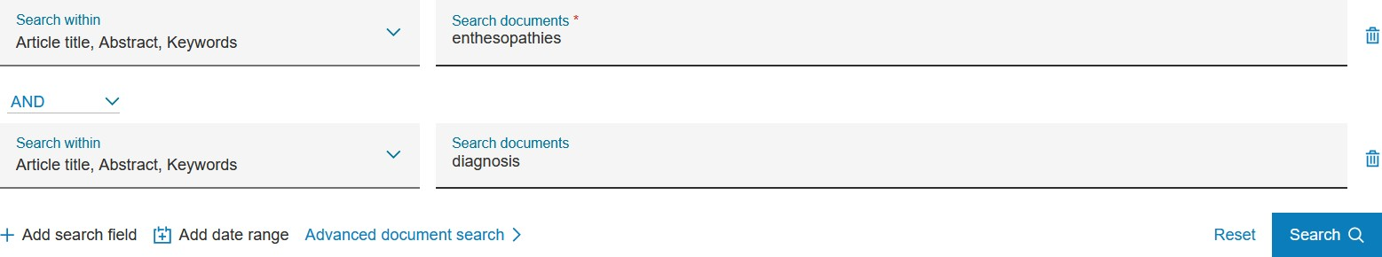
Rechercher
Recherche de documents
Lancer une recherche de Documents
Modules Bases de données – SCOPUS – 2022-2023

Slide 22
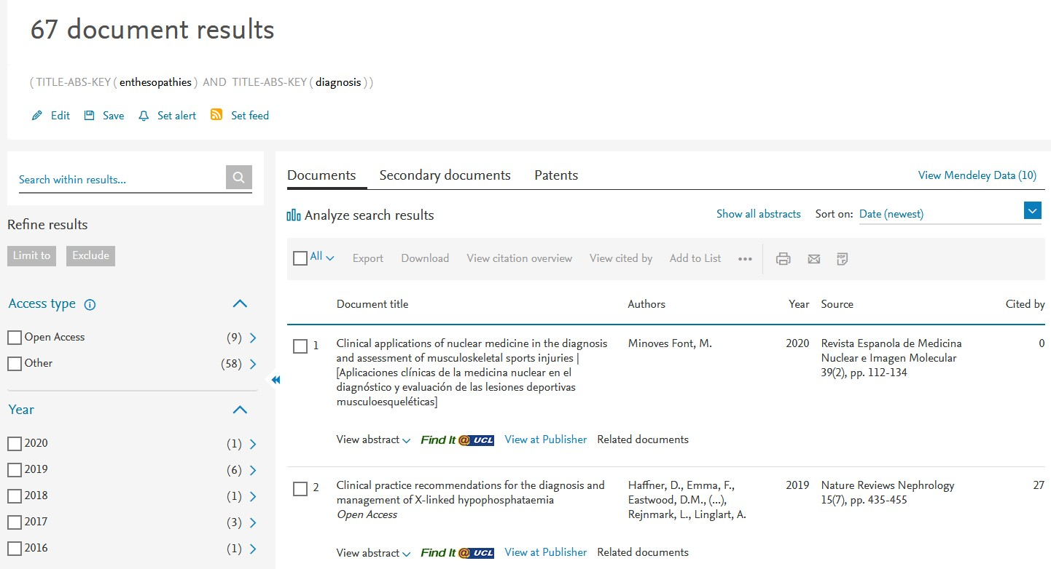
Rechercher
Recherche de documents
Affichage des résultats
Equation de recherche
« Edit »
Documents
Filtres
Modules Bases de données – SCOPUS – 2022-2023

Slide 23
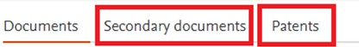
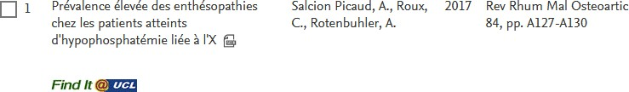
Rechercher
Recherche de documents
Affichage des résultats
« Secondary documents »
« Patents »
Modules Bases de données – SCOPUS – 2022-2023

Slide 24
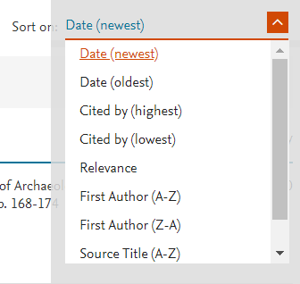
Rechercher
Recherche de documents
Tri des résultats
Antéchronologique par défaut
Modules Bases de données – SCOPUS – 2022-2023

Slide 25
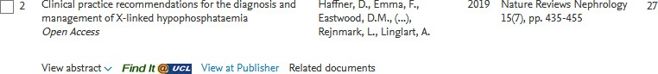
Rechercher
Recherche de documents
Détail d’un résultat
Modules Bases de données – SCOPUS – 2022-2023

Slide 26

Rechercher
Recherche de documents
Détail d’une notice
Modules Bases de données – SCOPUS – 2022-2023

Slide 27
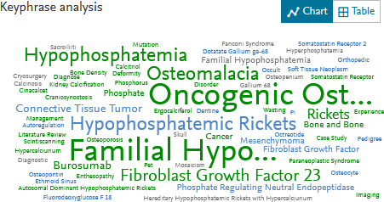
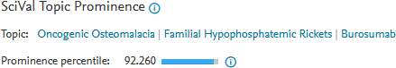
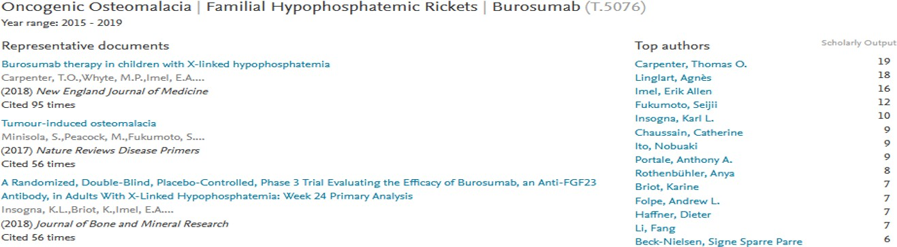
Rechercher
Recherche de documents
Détail d’une notice
Modules Bases de données – SCOPUS – 2022-2023

Slide 28
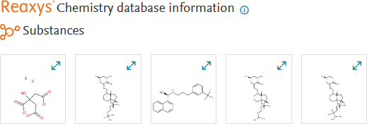
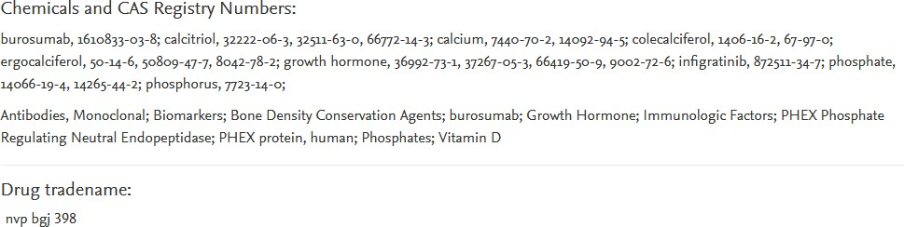
Rechercher
Recherche de documents
Détail d’une notice
Modules Bases de données – SCOPUS – 2022-2023

Slide 29
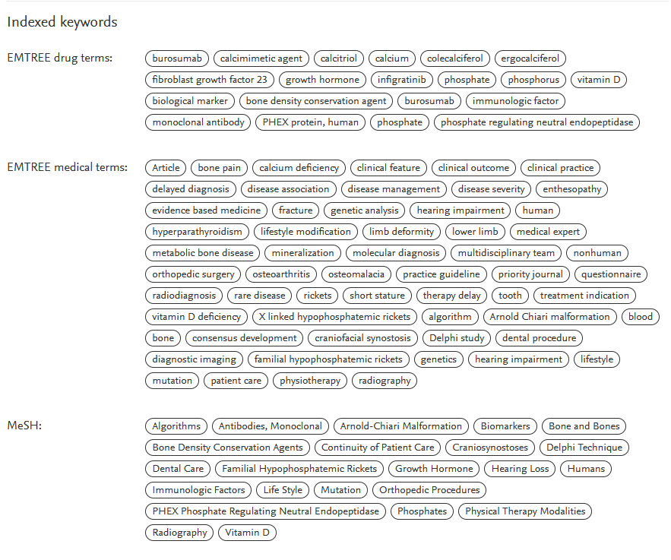
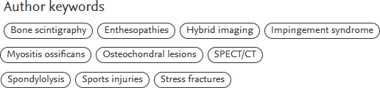
Rechercher
Recherche de documents
Détail d’une notice
Modules Bases de données – SCOPUS – 2022-2023

Slide 30
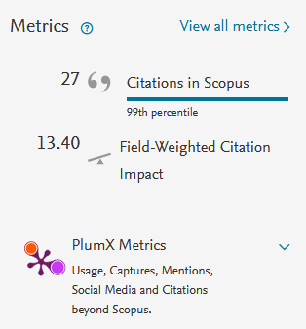
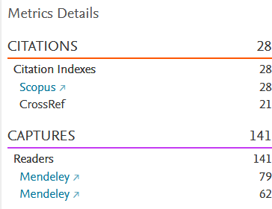
Rechercher
Recherche de documents
Détail d’une notice
Modules Bases de données – SCOPUS – 2022-2023

Slide 31

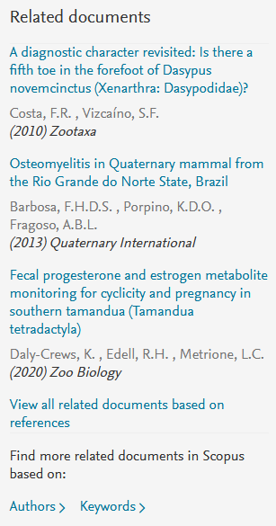
Rechercher
Recherche de documents
Détail d’une notice
Modules Bases de données – SCOPUS – 2022-2023

Slide 32
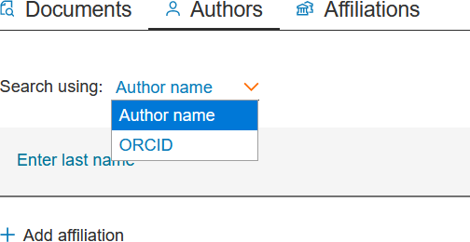
Rechercher
Recherche « Auteur »
Recherche des publications d’un auteur
Nom de famille
Prénom
Affiliation
ORCID
« Author Identifier » fait le lien entre différentes manières d’écrire les noms
Modules Bases de données – SCOPUS – 2022-2023

Slide 33

Rechercher
Recherche « Auteur »
Recherche des publications d’un auteur
ORCID = Open Researcher and Contributor ID
Identifiant digital qui permet d’identifier de manière unique les auteurs de contributions académiques et scientifiques
// ISBN et DOI
Modules Bases de données – SCOPUS – 2022-2023

Slide 34
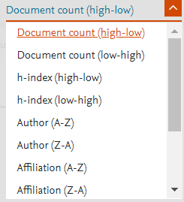
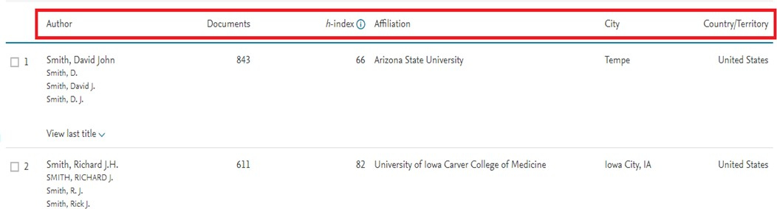
Rechercher
Recherche « Auteur »
Affichage des résultats
Modules Bases de données – SCOPUS – 2022-2023

Slide 35
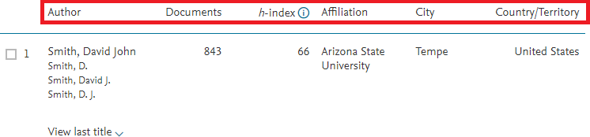
Rechercher
Recherche « Auteur »
Détail d’un résultat
Modules Bases de données – SCOPUS – 2022-2023

Slide 36
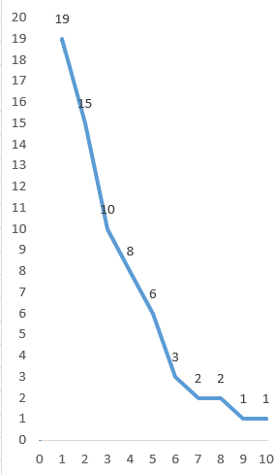
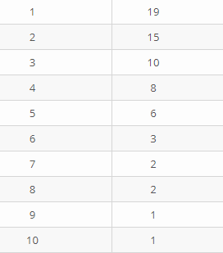
Rechercher
Recherche « Auteur »
Détail d’un résultat: Le h-index
Voir et comparer la productivité / l’impact du travail des chercheurs
Basé sur le plus grand nombre d’articles qui ont au moins le même nombre de citations
Un h-index de n signifie que n publications de l’auteur ont chacune été citées au moins n fois.
Num du
document
Nb de
citations
Num du
document
Nb de
citations
Ci-contre: h-index = 5
Publications avec le + de citations
Publications avec le - de citations
Modules Bases de données – SCOPUS – 2022-2023

Slide 37
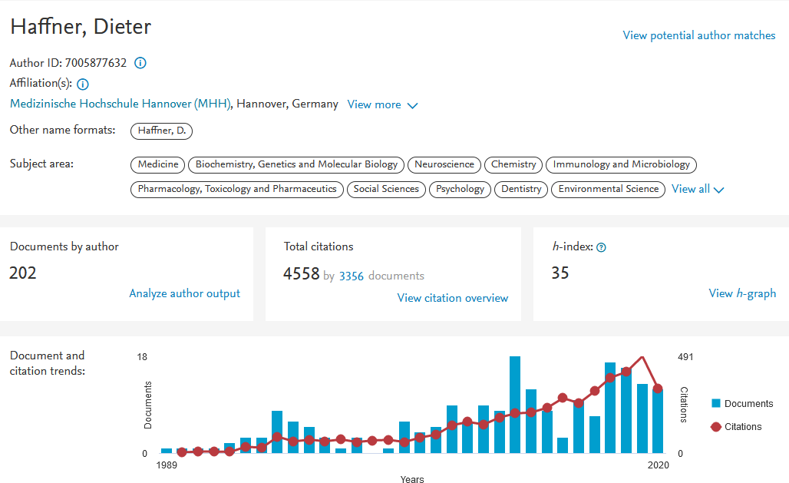
Rechercher
Recherche « Auteur »
Author details
Nom et formats
ORCID et affiliation
Sujets principaux
Nb de documents et citations
+ graphique tendances
h-index
Modules Bases de données – SCOPUS – 2022-2023

Slide 38
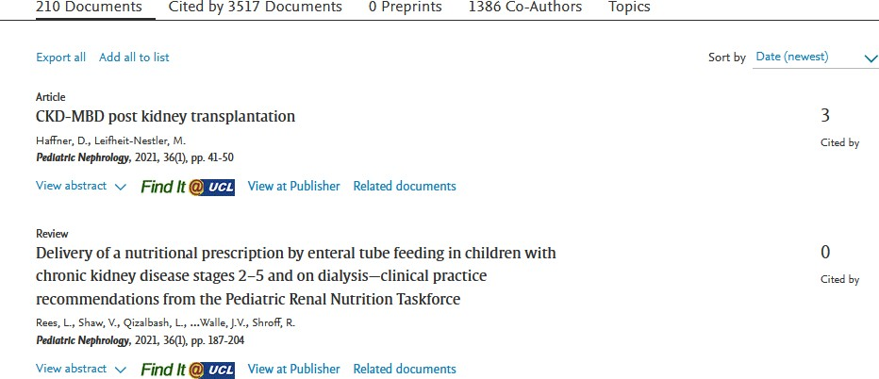
Rechercher
Recherche « Auteur »
Author details
Modules Bases de données – SCOPUS – 2022-2023

Slide 39
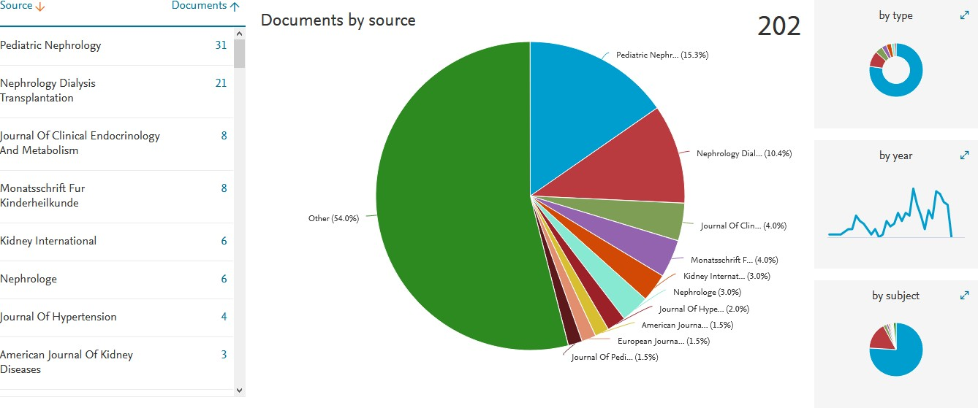
Rechercher
Recherche « Auteur »
Analyze Author output
Modules Bases de données – SCOPUS – 2022-2023

Slide 40
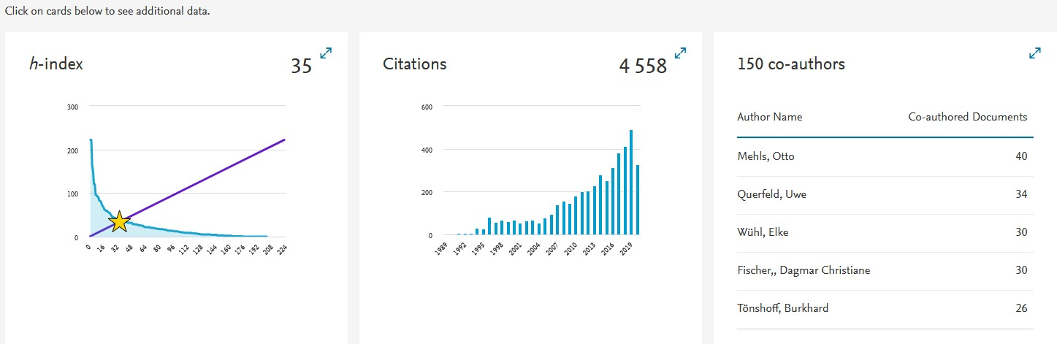
Rechercher
Recherche « Auteur »
Analyze Author output
Modules Bases de données – SCOPUS – 2022-2023

Slide 41
Rechercher
Construire une équation de recherche
Les opérateurs booléens
AND : Les deux termes doivent apparaître.
OR : Au moins un des termes doit apparaître.
AND NOT : Exclut un terme.
Les opérateurs de proximité permettent de trouver des mots qui se trouvent à une certaine distance l’un de l’autre.
W/n (« within ») indique la distance entre les mots mais pas l’ordre des termes.
Exemple: animal W/3 therapy va retourner des documents où on retrouvera « animal therapy », « animal based therapy », « animal assisted play therapy » et « therapy using animals ».
Pre/n (« precedes ») : Les termes doivent apparaître dans un certain ordre.
Exemple: animal PRE/3 therapy ne va pas retourner les documents où apparaît « therapy using animals », car avec cet opérateur-ci, l’ordre des termes importe et « animal » doit apparaître avant « therapy ».
Modules Bases de données – SCOPUS – 2022-2023

Slide 42
Rechercher
Construire une équation de recherche
Ordre de précédence des opérateurs :
OR
W/n et PRE/n
AND
AND NOT
Exemple : sensor W/15 robot AND water OR orbit OR planet
Scopus s’occupe du « OR » et regarder les documents qui contiennent « water », « orbit » ou « planet ».
Scopus regarde les documents où « sensor » se trouve à la bonne distance de « robot ».
Scopus regarde l’opérateur « AND » et va donc retourner les documents des étapes précédentes qui contiennent
« water », « orbit » ou « planet » ET qui contiennent également le mot « sensor » et « robot » à la bonne distance
Modules Bases de données – SCOPUS – 2022-2023

Slide 43
Rechercher
Construire une équation de recherche
Les troncatures
« * » représente n’importe quel nombre de caractères (même 0). Exemples : comput* va renvoyer « computer », « computers »,
« computerize », « computerization »
Scopus recherche par défaut les formes
plurielles et les formes associées.
Exemple : Chercher « behavior » va permettre de trouver à la fois
« behavior » et « behaviour »
Les wildcards
« ? » représente n’importe quel caractère (unique)
Exemple : wom?n va renvoyer à la fois « woman » et « women »
Expression exacte
Les guillemets " " permettent de faire des recherches d’expressions (= les mots apparaissent ensemble dans le champ sélectionné – sinon « AND » est placé entre!) et l’utilisation d’accolades {} permet la recherche d’expressions exactes.
Modules Bases de données – SCOPUS – 2022-2023

Slide 44
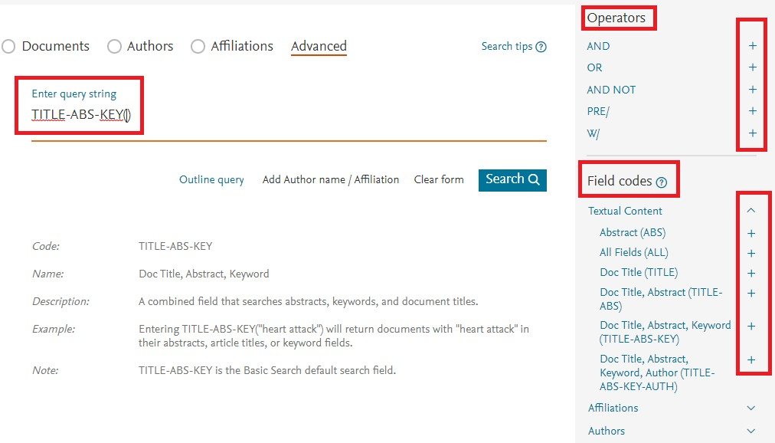
Rechercher
Construire une équation de recherche
La Recherche Avancée
Utilisation des « Field codes » (champs pour la recherche)
Opérateurs booléens
Opérateurs de proximité
➔ « Query String »
Modules Bases de données – SCOPUS – 2022-2023

Slide 45
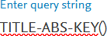
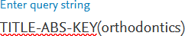
Rechercher
Construire une équation de recherche
Exemple
« Quels sont les traitements orthodontiques utilisés en cas d’apnée du sommeil chez les enfants de 6 à 12 ans ? »
Modules Bases de données – SCOPUS – 2022-2023

Slide 46
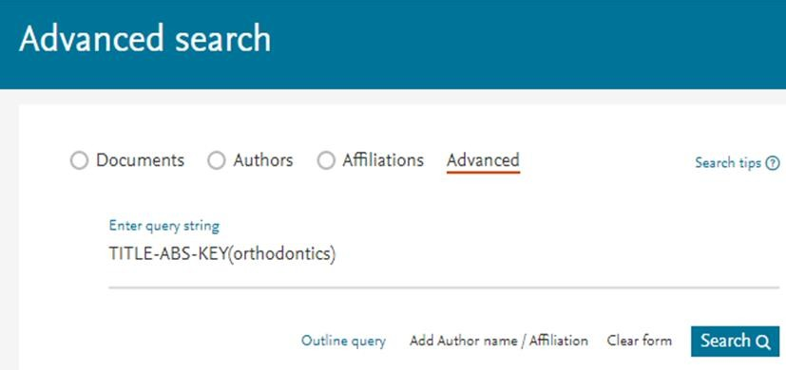
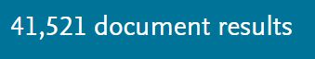
Rechercher
Construire une équation de recherche
Exemple
Modules Bases de données – SCOPUS – 2022-2023

Slide 47
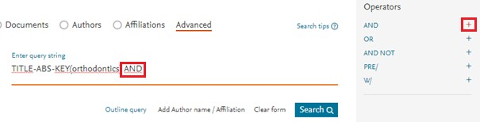
Rechercher
Construire une équation de recherche
Exemple
Modules Bases de données – SCOPUS – 2022-2023

Slide 48
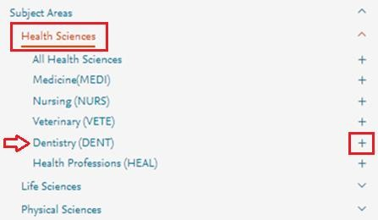
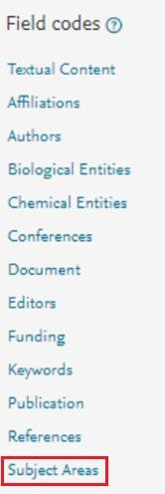
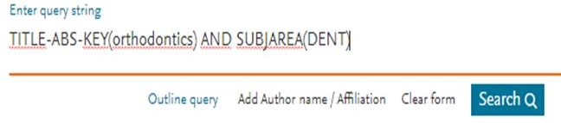

Rechercher
Construire une équation de recherche
Exemple
Modules Bases de données – SCOPUS – 2022-2023

Slide 49
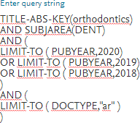
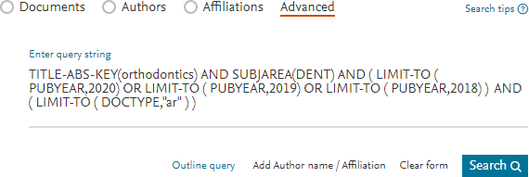
Rechercher
Construire une équation de recherche
Exemple
Modules Bases de données – SCOPUS – 2022-2023

Slide 50
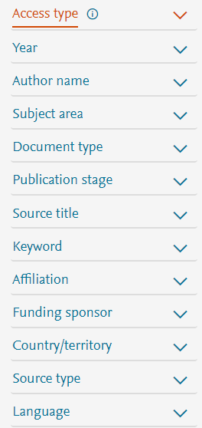

Rechercher
Appliquer des filtres à sa recherche
Les filtres sur Scopus
Filtres différents pour Auteurs et Documents
Modules Bases de données – SCOPUS – 2022-2023

Slide 51

Rechercher
Appliquer des filtres à sa recherche
Utiliser un filtre
« Limit to »
« Exclude »
Modules Bases de données – SCOPUS – 2022-2023

Slide 52
Les différentes étapes d’une recherche bibliographique
Rechercher
Méthodologie de recherche
Consulter les résultats
Consulter, affiner, analyser les résultats, modifier la recherche
Gérer les résultats
Exporter les références, sauvegarder l’historique de recherche, créer une alerte
Modules Bases de données – SCOPUS – 2022-2023

Slide 53






Consulter les résultats
Nombre de résultats
Export,
téléchargements
Tris
Ouverture du résumé
Filtres
Modules Bases de données – SCOPUS – 2022-2023

Slide 54






Consulter les résultats : accès au texte intégral
Visualisation directe de l’article sur le site de l’éditeur du journal
SFX, s’il ne trouve pas de version électronique disponible, conduira à la consultation de BeL-Inra pour retrouver une version papier disponible dans une bibliothèque INRA et demander une copie
Modules Bases de données – SCOPUS – 2022-2023

Slide 55

Consulter les résultats : accès au texte intégral
Vous ne trouvez pas le document que vous recherchez ?
Utilisez le service
ou contactez un documentaliste de proximité géographique qui assure ce service
est accessible à tout utilisateur de l’institut et est
gratuit.
Envoyez les coordonnées du document demandé à :
ist-dedoc@inrae.fr
Plus d’informations à : https://intranet.inrae.fr/ist/Chercher- Trouver/Demander-un-document
Modules Bases de données – SCOPUS – 2022-2023

Slide 56





Consulter les résultats : types de résultats
Review : utile pour démarrer un sujet
Documents qui ne sont pas indexés dans Scopus mais qui sont cités dans la biblio d’articles
(ou citations incomplètes)
Brevets
Modules Bases de données – SCOPUS – 2022-2023

Slide 57







Consulter les résultats : Affichage d’une référence
Informations sur la revue (Editeur, Subject Area, indicateurs, …)
Information bibliographique sur l’article
Modules Bases de données – SCOPUS – 2022-2023

Slide 58

Consulter les résultats – mots-clés et indexation
Mots-clés auteurs
Termes ajoutés par Scopus à partir de thésaurus (listes de termes )
Il peut également y avoir des Chemicals (produits chimiques) et des CAS Registry Numbers (n° enregistrement CAS), des Tradenames (dénominations commerciales) et les Manufacters (fabricants)
Modules Bases de données – SCOPUS – 2022-2023

Slide 59



SciVal Topic Prominence
Les articles présents dans SciVal sont associés à un Topic
(thématique correspondant à un problème de recherche)
Modules Bases de données – SCOPUS – 2022-2023

Slide 60

Financement
Modules Bases de données – SCOPUS – 2022-2023

Slide 61






Elargir sa recherche par rebond à partir d’un article
Publications
citantes
( + récentes)
Liens cliquables si le document est indexé dans Scopus
Publications connexes, partageant les mêmes références, auteurs ou mots-clés
Modules Bases de données – SCOPUS – 2022-2023

Slide 62


Affiner les résultats
Modules Bases de données – SCOPUS – 2022-2023

Slide 63

Affiner les résultats : liste des critères
Modules Bases de données – SCOPUS – 2022-2023

Slide 64




Analyser les résultats
pour connaître les : principaux auteurs, catégories disciplinaires, revues, pays, institutions,
…qui ressortent le plus dans les résultats
Modules Bases de données – SCOPUS – 2022-2023

Slide 65

Rechercher
Comment s’assurer que son sujet est original ? Quels sont les auteurs qui publient et qu’on pourrait contacter (conseils, collaboration)
Analyze Search Results > Topics (sujet de recherche)
Modules Bases de données – SCOPUS – 2022-2023

Slide 66



Analyser les résultats
Modules Bases de données – SCOPUS – 2022-2023

Slide 67




Analyser les résultats – Export Excel pour graphiques
Modules Bases de données – SCOPUS – 2022-2023

Slide 68






Analyse des citations
Modules Bases de données – SCOPUS – 2022-2023

Slide 69




Métriques – citations
Field weighted citation impact (FWCI) : impact normalisé des citations en fonction de la discipline.
Lorsque le FWCI est > 1, cela signifie que le
document est cité plus souvent qu’attendu, selon la moyenne des documents similaires (même année, même type, même thématique)
Citation benchmarking : permet d’évaluer le nb de citations obtenues par rapport à la moyenne des citations des documents similaires parus durant une période de 18 mois, pour une discipline donnée
99ème percentile signifie que le document se retrouve dans le 1% des articles les plus cités (même période, même thématique)
Modules Bases de données – SCOPUS – 2022-2023

Slide 70






Métriques alternatives – PlumX Metrics
Pour suivre l’usage des publications, hors bases de données bibliographiques, et mesurer leur empreinte numérique
Modules Bases de données – SCOPUS – 2022-2023

Slide 71
Les différentes étapes d’une recherche bibliographique
Rechercher
Méthodologie de recherche
Consulter les résultats
Consulter, affiner, analyser les résultats, modifier la recherche
Gérer les résultats
Exporter les références, sauvegarder l’historique de recherche, créer une alerte
Modules Bases de données – SCOPUS – 2022-2023

Slide 72




Exporter les résultats directement
Exporter vers Mendeley, RIS (EndNote), BibTeX, CSV, …
Sauvegarde dans une liste
Imprimer, envoyer par email, éditer
liste en PDF ou liste bibliographique (avec choix d’un style) QuikBib
Téléchargement des PDF
(si disponibles dans les abonnements INRAE)
Nécessite extension Chrome ou Firefox
Modules Bases de données – SCOPUS – 2022-2023

Slide 73






Export
Sélectionner le format et les champs
Il est possible de sauvegarder le format et les champs par défaut dans vos préférences
XXXXXXXXX

Slide 74


Export
Exporter via un panier = List via un panier = List
Une liste permet de sauvegarder des références au cours des différentes recherches dans Scopus.
Il est possible d’ajouter des références à une nouvelle liste ou à une liste
préalablement sauvegardée
Il est nécessaire de se créer un compte pour sauvegarder les listes et les gérer (accès direct : Lists)

Slide 75




Téléchargement de lots de PDF
Nécessite l’installation d’une extension dans Firefox ou Google Chrome
Sélectionner les références et cliquer sur Download

Slide 76

Historique de recherche
Options de l’historique de recherche
Accéder à l’historique de recherches

Slide 77





Historique de recherche = Search History (en bas menu Search)
pour sauvegarder ses requêtes, les combiner, les éditer, créer
des alertes
Création d’une 3ème étape

Slide 78






Sauvegarder un profil / Créer une alerte :
alerte mail
L’alerte envoie les nouvelles publications correspondant à la requête
Sauvegarde de l’équation de recherche
Condition : avoir créé son compte
et être identifié dans Scopus
A retrouver et à relancer dans Profil personnel

Slide 79



Se créer un compte et s’identifier à Scopus
Permet de:
sélectionner le format d’export des notices
sauvegarder son historique de recherche Saved Searches
sauvegarder des listes de références (Saved Lists)
mettre en place des alertes (mails)
La première fois utiliser « Create account » pour s’enregistrer

Slide 80


Les fonctions avancées

Slide 81

Les fonctions avancées
Recherche auteurs

Slide 82


Profils auteurs

Slide 83



Les fonctions avancées
Sélection à partir des informations affichées
Algorithme Scopus = regroupement automatique des publications d’un auteur en fonction de son affiliation, ses co-auteurs, mots-clés et thématique
→ Plusieurs « profils auteurs » peuvent être proposés pour un même auteur
→ Tout auteur peut modifier son (ses) profils (regrouper plusieurs profils,
exclure des publications qui ne sont pas à lui),

Slide 84



Exemple de profil
Possibilité de créer une alerte sur
publication ou citation
Extraire les concepts-clés
Extraire les concepts-clés
Traduire en mots-clés
Traduire en mots-clés
Penser aux synonymes, termes génériques, termes spécifiques
Thématiques émergentes (SciVal)

Slide 85


Topics d’un auteur
Topic Field-Weighted Citation Impact
Montre dans quelle mesure les documents du sujet sont cités par rapport à des documents similaires. Une valeur supérieure à 1,00 signifie que les documents sont plus cités que prévu..
Extraire les concepts-clés
Extraire les concepts-clés
Traduire en mots-clés
Traduire en mots-clés
Prominence est un indicateur qui montre l'élan actuel d'un sujet. Il est calculé en pondérant 3 métriques pour les articles regroupés dans un sujet : nombre de citations, vues Scopus et CiteScore moyen.
Penser aux synonymes, termes génériques, termes spécifiques

Slide 86

Profil
Auteur
Scopus crée automatiquement un profil auteur à partir du moment où il y a une publication de l’auteur dans Scopus.
Un algorithme permet de distinguer des homonymes. Il est parfois nécessaire de regrouper des profils (changement d’institutions et/ou thématiques)
Tout auteur peut demander de mettre à jour son profil et de le relier à ORCID
Extraire les concepts-clés
Extraire les concepts-clés
Traduire en mots-clés
Traduire en mots-clés
Penser aux synonymes, termes génériques, termes spécifiques

Slide 87

Extraire les concepts-clés
Recherche affiliations
Extraire les concepts-clés
Traduire en mots-clés
Traduire en mots-clés
Penser aux synonymes, termes génériques, termes spécifiques

Slide 88


Profil institution
Extraire les concepts-clés
Extraire les concepts-clés
Traduire en mots-clés
Traduire en mots-clés
Penser aux synonymes, termes génériques, termes spécifiques

Slide 89

Profil institution
Exemple de profil d’institution
(+ unités dont l’institution est tutelle)
Extraire les concepts-clés
Extraire les concepts-clés
Traduire en mots-clés
Traduire en mots-clés
Penser aux synonymes, termes génériques, termes spécifiques

Slide 90

Exemple de profil d’institution
AF-ID = 8 chiffres
Extraire les concepts-clés
Extraire les concepts-clés
Traduire en mots-clés
Traduire en mots-clés
Penser aux synonymes, termes génériques, termes spécifiques

Slide 91

Extraire les concepts-clés
Compare Sources
Extraire les concepts-clés
Traduire en mots-clés
Traduire en mots-clés
Penser aux synonymes, termes génériques, termes spécifiques

Slide 92

Compare Sources
Ce module permet de comparer plusieurs revues (10 max) selon plusieurs indicateurs
Extraire les concepts-clés
Extraire les concepts-clés
Traduire en mots-clés
Traduire en mots-clés
Penser aux synonymes, termes génériques, termes spécifiques

Slide 93



Compare sources
Nb moyen de citations reçues en 1 année par
les publications des 3 années précédentes
Extraire les concepts-clés
Extraire les concepts-clés
Traduire en mots-clés
Traduire en mots-clés
Penser aux synonymes, termes génériques, termes spécifiques

Slide 94

CiteScore
Le CiteScore d’une revue (ou d’une série) est le ratio entre le nombre de citations reçues par l’ensemble des articles de la revue (ou par les chapitres des ouvrages de la série, par les communications de congrès de la série) et le nombre d’articles publiés par cette revue (ou le nombre de chapitres publiés par cette série d’ouvrages, de communications publiées par cette série de congrès).
Il est calculé pour une période de publication de 3 ans. Il est mis à jour 1 fois / an.
Le calcul des citations prend en compte l’ensemble des documents indexés dans Scopus, quel que soit leur contenu. CiteScore se veut ainsi indépendant de la typologie des documents citants.
Extraire les concepts-clés
Extraire les concepts-clés
Traduire en mots-clés
Différence avec le facteur d’impact ?
Traduire en mots-clés
https://coop-ist.cirad.fr/evaluer/les-indicateurs- citescore-et-ipp/3-faites-la-difference-entre-citescore-et- facteur-d-impact
Penser aux synonymes, termes génériques, termes spécifiques
https://coop-ist.cirad.fr/evaluer/les-indicateurs-citescore-et-ipp/1-familiarisez-vous-avec-l-indicateur-citescore

Slide 95

Autres indicateurs sur les revues
Extraire les concepts-clés
Extraire les concepts-clés
Traduire en mots-clés
Traduire en mots-clés
Penser aux synonymes, termes génériques, termes spécifiques
https://coop-ist.cirad.fr/evaluer/les-indicateurs-citescore-et-ipp/1-familiarisez-vous-avec-l- indicateur-citescore

Slide 96

Indicateurs sur les revues
Extraire les concepts-clés
Extraire les concepts-clés
Traduire en mots-clés
Traduire en mots-clés
Penser aux synonymes, termes génériques, termes spécifiques

Slide 97
Comparaison Scopus / Web of Science
Sources : comparatif Université Iowa, Site Elsevier, Site WoS
Critères | SCOPUS | WoS
Présence d’un comité de sélection des journaux | Oui : Scopus Content selection and advisory board - CSAB | Oui : « experts in-house editors » indépendants des éditeurs
Nb de journaux indexés | 23 500 | Plus de 21 100
Thématiques | Physical Sciences, Health Sciences, Life Sciences, Social Sciences & Humanities | Science, Social Sciences, Arts and Humanities, Technology
Disciplines | 27 major subject areas and 300+ minor subject areas | 254 WoS categories
Couverture champ interdisciplinaire | Oui | Peu couvert
Période couverte (dépend de l’abonnement souscrit) | A partir de 1960 | A partir de 1956 (pour les articles)
Syntaxe d’interrogation | Opérateurs booléens, 25 champs différents | Opérateurs booléens, 19 champs différents
Outil d’analyse | Analyze search results | Analyze Results
Indicateurs d’articles « high influence » | Percentile | Highly cited paper et Hot paper
Travail sur les affiliations avec les institutions | Oui (affiliation profile) | Oui (champ Organization enhanced)
Outils de désambiguïsation des noms d’auteurs | Oui | Oui
Filtre Open Access | Oui | Oui
Mise à jour de la base | Tous les jours | Tous les jours
Producteur | Elsevier | Clarivate Analytics
Extraire les concepts-clés
Extraire les concepts-clés
Traduire en mots-clés
Traduire en mots-clés
Penser aux synonymes, termes génériques, termes spécifiques

Slide 98







Scopus vs. Web of Science
Couverture + large
Indexation des documents plus riche
Extraire les concepts-clés
Extraire les concepts-clés
Traduire en mots-clés
Traduire en mots-clés
Penser aux synonymes, termes génériques, termes spécifiques

Slide 99
D’autres supports à votre disposition
Les tutoriels de Scopus
Scopus Tutorials : https://service.elsevier.com/app/answers/detail/a_id/14799/supporthub/sco pus/#rev
Guide d’utilisation de Scopus (9 pages, 2019) : https://www.elsevier.com/ data/assets/pdf_file/0018/901116/Guide- dutilisation-de-Scopus.pdf
Les indicateurs CiteScore et IPP pour mesurer l’impact d’une revue dans la base Scopus
https://coop-ist.cirad.fr/evaluer/les-indicateurs-citescore-et-ipp/1-
familiarisez-vous-avec-l-indicateur-citescore
Extraire les concepts-clés
Extraire les concepts-clés
Traduire en mots-clés
Traduire en mots-clés
Penser aux synonymes, termes génériques, termes spécifiques

Slide 100


S’informer en IST : des services à découvrir…
Catalogue des Open Class
Service Question / Réponse
Extraire les concepts-clés
Extraire les concepts-clés
Traduire en mots-clés
Traduire en mots-clés
Vous avez des questions sur le processus de publication (soumission, réponse à l’appel d’un éditeur…), sur la recherche d’information ou de sa gestion, sur la veille pour votre sujet…?
Q/R en IST vous répond en 3 jours
https://ist.inrae.fr/produit/question-reponse-en-ist/
Penser aux synonymes, termes génériques, termes spécifiques
https://ist.inrae.fr/produits-services

Slide 101
Extraire les concepts-clés
Extraire les concepts-clés
Merci de votre écoute
Elaroussi.e@ucd.ac.ma
Traduire en mots-clés
Traduire en mots-clés
Penser aux synonymes, termes génériques, termes spécifiques

